Slide 1
Project Besar Pemograman Mobile Daily Notes

Slide 2
APLIKASI Daily Notes
Disusun Oleh:
Aryo Wibowo (NIM: 3202116031)
Alda Rahmanita (NIM: 3202116076)
Uchi Hardiana(NIM: 3202116077)
Ifdul Rahman (NIM: 3202116033)
Walillah (NIM: 3202116032)

Slide 3
Latar Belakang Kebutuhan: Dalam era digital, orang semakin cenderung bergantung pada perangkat teknologi mereka. Namun, mencatat keseharian masih merupakan kegiatan yang penting, baik itu dalam konteks pekerjaan, pendidikan, atau urusan pribadi. Pengguna sering kali menghadapi beberapa masalah saat mencoba mencatat keseharian mereka secara tradisional, seperti menggunakan buku catatan fisik atau dokumen tertulis.

Slide 4
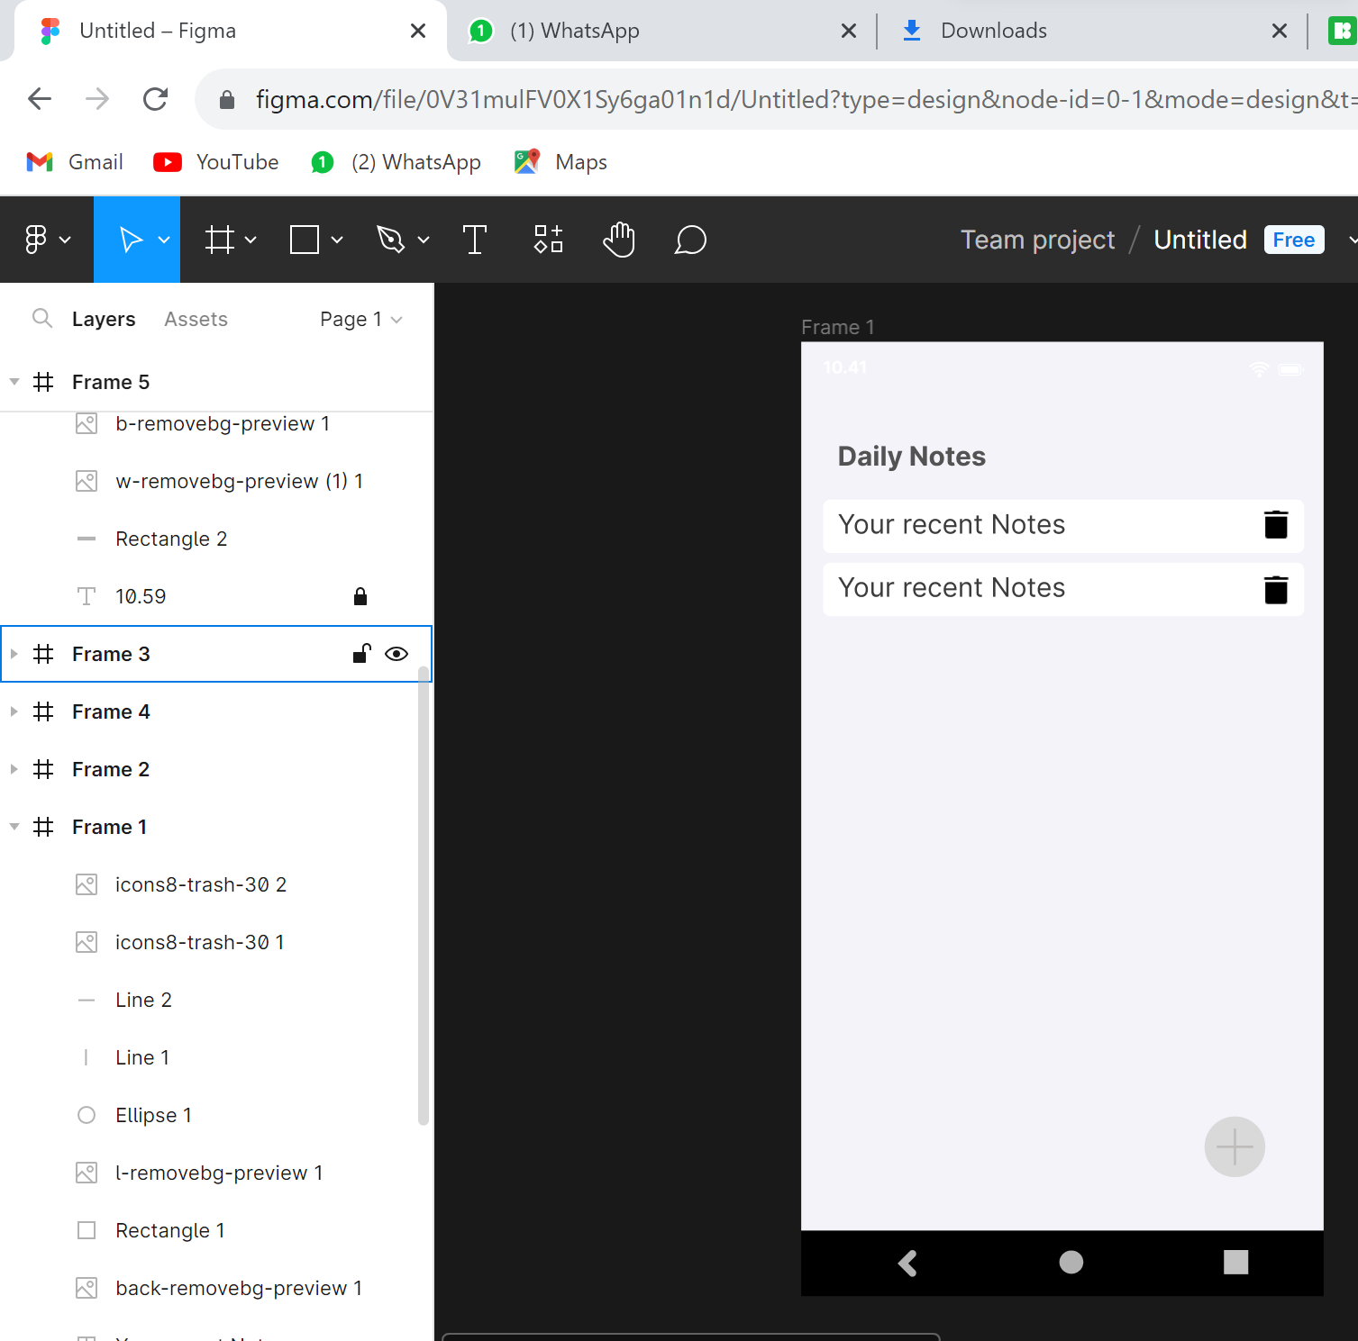
Frame Figma

Slide 5
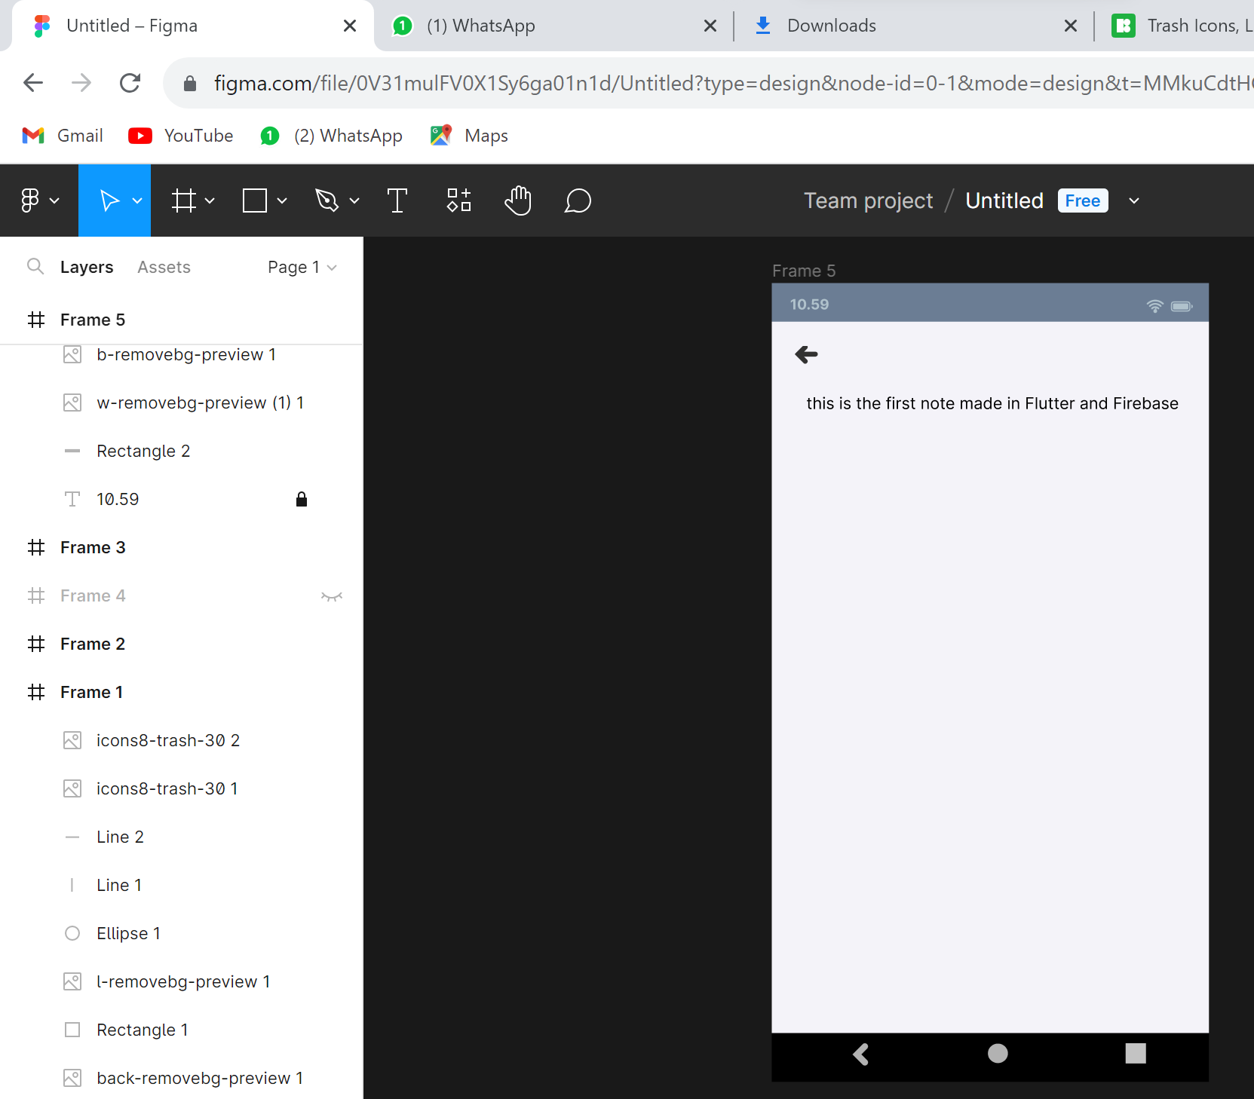

Slide 6
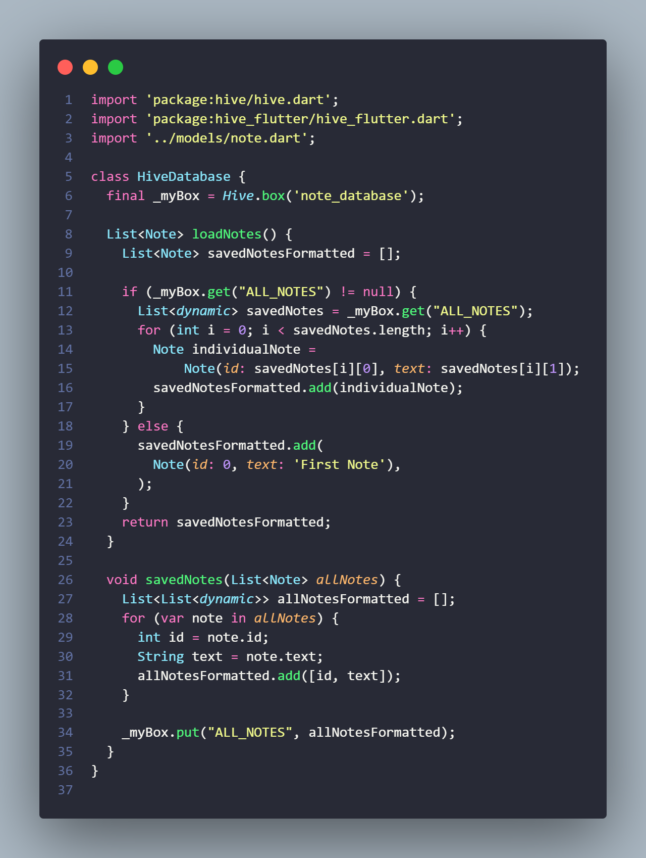
Data Source Code:
Keterangan :
Kode tersebut menunjukkan penggunaan Hive untuk menyimpan dan memuat data dalam bentuk objek Note dengan memanfaatkan kotak (box) Hive. Ini adalah pendekatan efisien untuk mengelola data lokal dalam aplikasi Flutter.

Slide 7
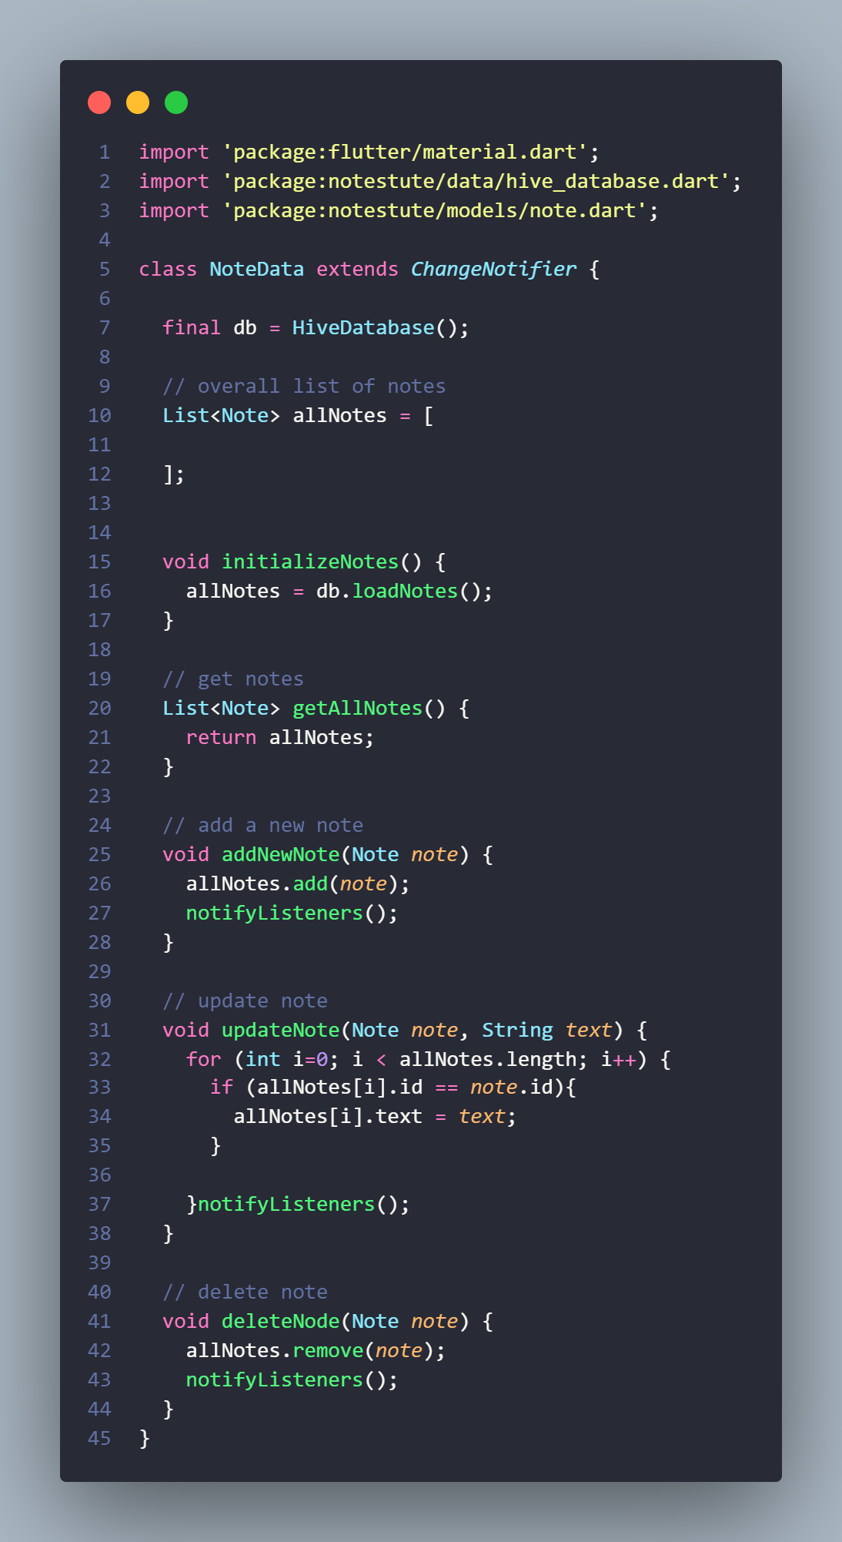
Model => Note data.dart Source Code :
Pada Kode Note.data.dart di atas mengelola data catatan (notes) menggunakan Hive database.
Kode Note.data.dart ini merangkum kelas NoteData yang berperan sebagai penyedia data dan pengelola perubahan (ChangeNotifier) untuk catatan-catatan dalam aplikasi.

Slide 8
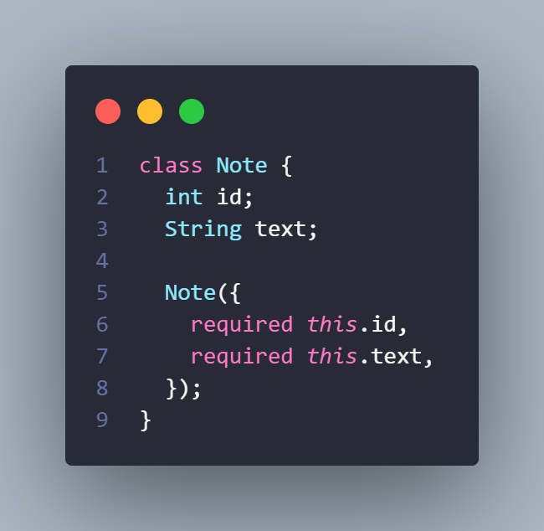
Model => Note.dart Source code:
Keterangan:
Kelas Note ini menyediakan kerangka dasar untuk merepresentasikan dan mengelola data catatan dalam aplikasi. Setiap kali Anda ingin membuat objek catatan baru, Anda dapat menggunakan konstruktor Note dan memberikan nilai id dan text yang sesuai.

Slide 9
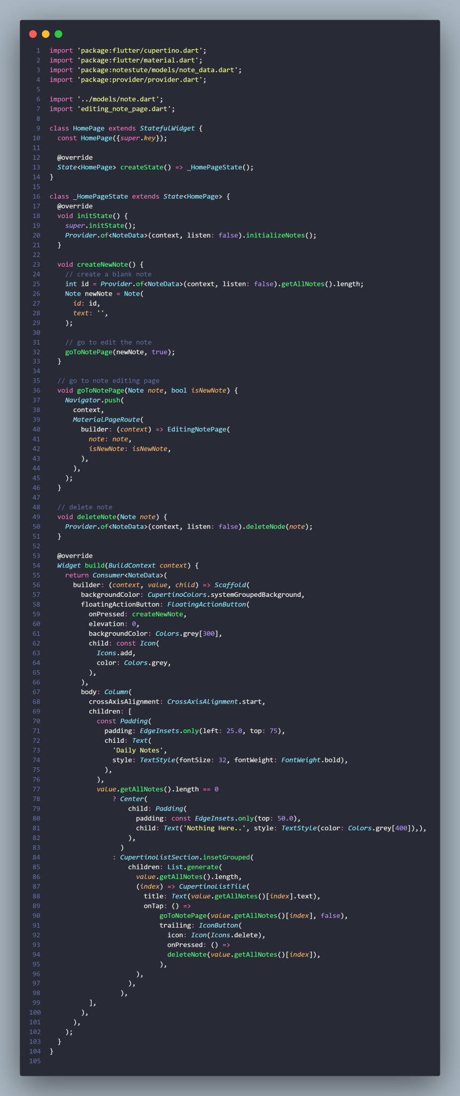
Pages => home_page.dart Source Code :

Slide 11
Keterangan:
Kode di atas adalah bagian dari aplikasi Flutter yang menampilkan daftar catatan (notes) pada halaman utama (HomePage). Ini menggunakan penyedia data NoteData dari Provider untuk mengelola catatan-catatan dalam aplikasi dan memungkinkan pengguna menambah, mengedit, dan menghapus catatan.
Kelas HomePage ini mengatur tampilan dan interaksi pada halaman utama, serta menggunakan Consumer untuk mendengarkan perubahan data catatan dan merefresh tampilan ketika terjadi perubahan.

Slide 12
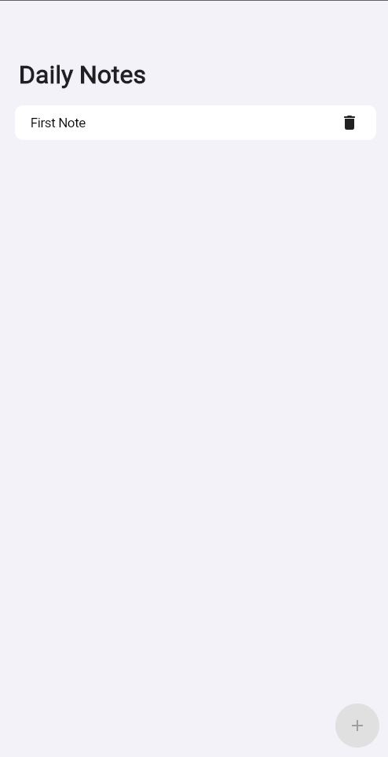
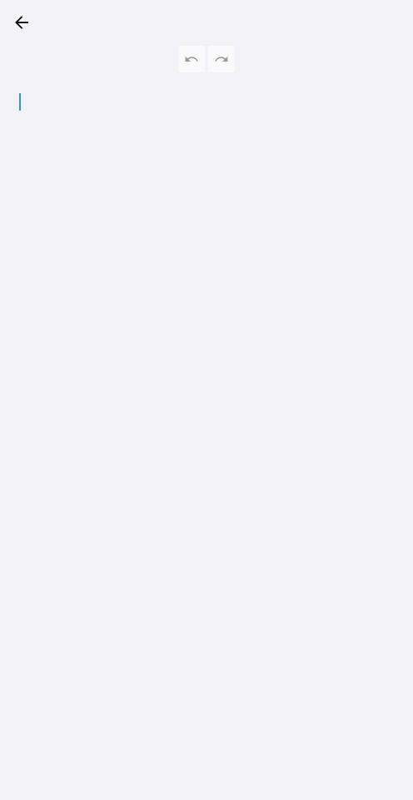
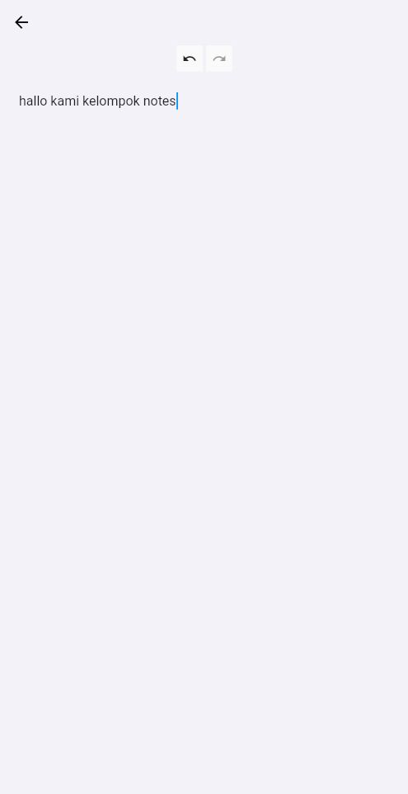
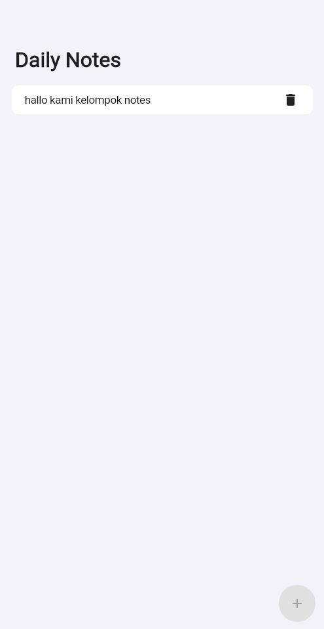
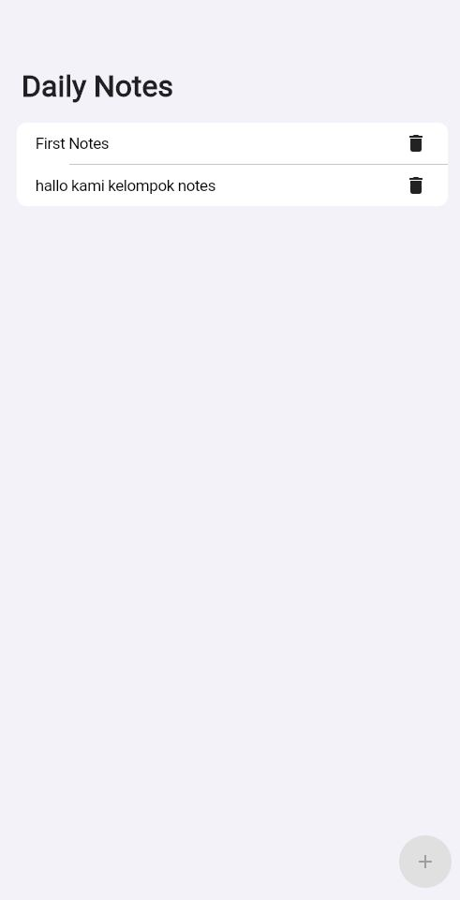
Output :

